Slide 1

Chủ đề 1. Máy tính và cộng đồng BÀI 1: THẾ GIỚI KỸ THUẬT SỐ (Tiết 1)

Slide 2

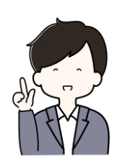
Bộ xử lí là thành phần quan trọng của máy tính, thường được gọi là "bộ não" của máy tính. Nhưng liệu có phải chỉ máy tính mới có bộ xử lí không?
Bộ xử lí không chỉ xuất hiện trong máy tính để bàn hoặc máy tính xách tay mà
nhiều thiết bị điện tử khác cũng cần bộ xử lí để hoạt động như ti vi kĩ thuật số
hay rô bốt quét nhà,…
Thế thì còn nhiều thiết bị nữa có gắn bộ xử lí ở xung quanh chúng ta.
An Minh Khoa

Slide 3
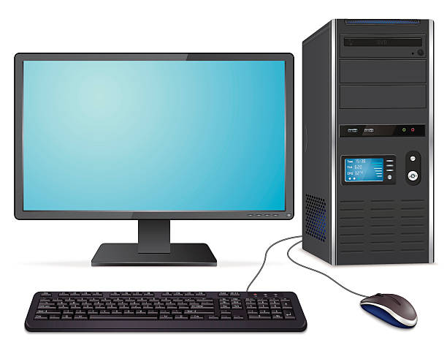
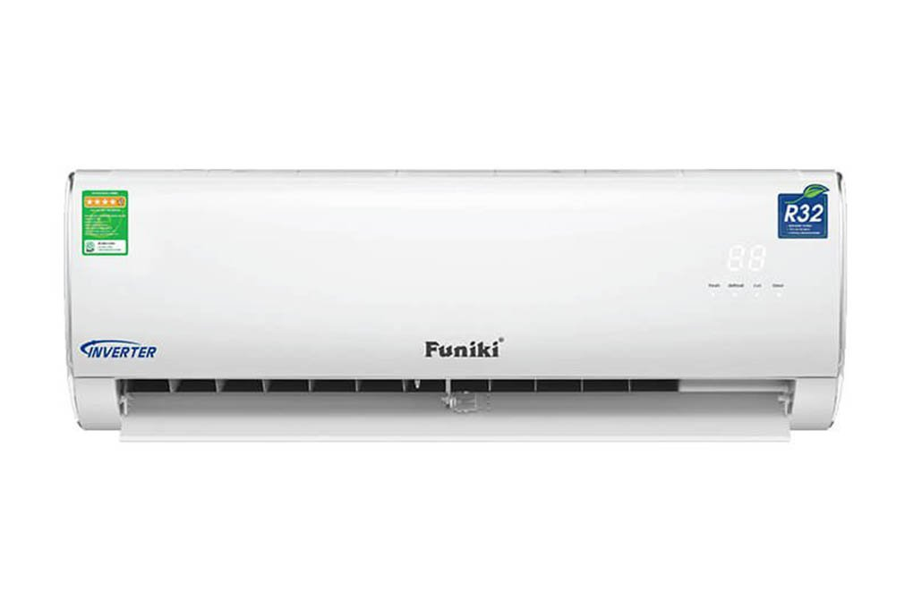
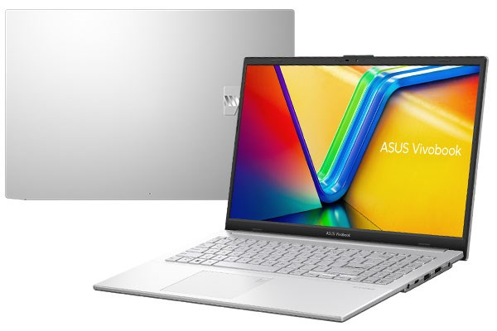
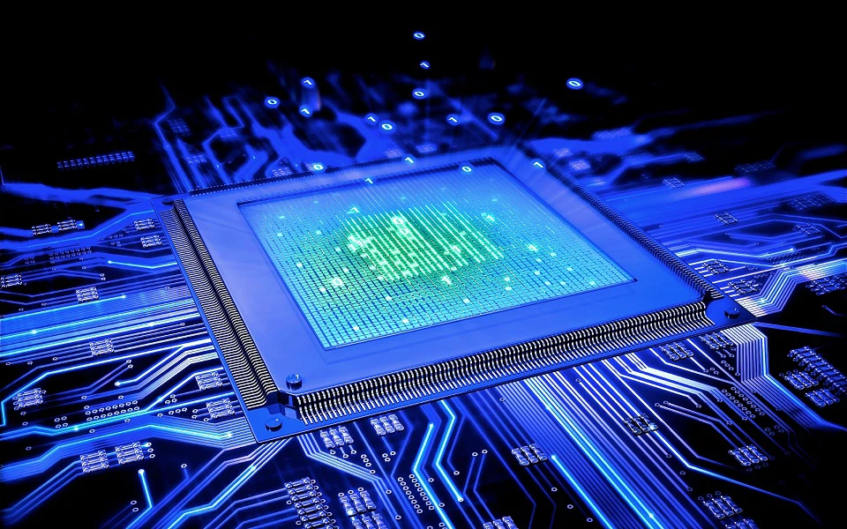
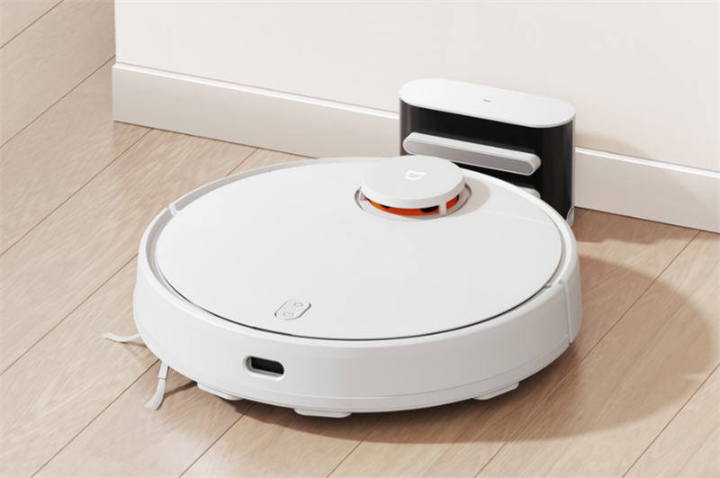
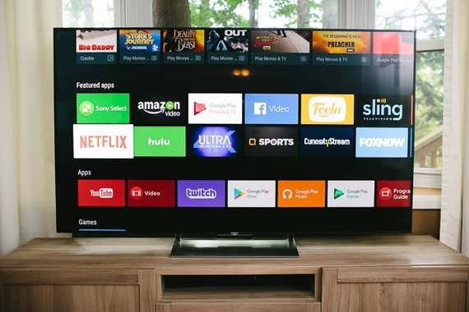
Bộ xử lý không chỉ xuất hiện trong máy tính để bàn hoặc máy tính xách tay mà nhiều thiết bị điện tử khác cũng cần bộ xử lý để hoạt động như TV kỹ thuật số hay robot quét nhà,…

Slide 4

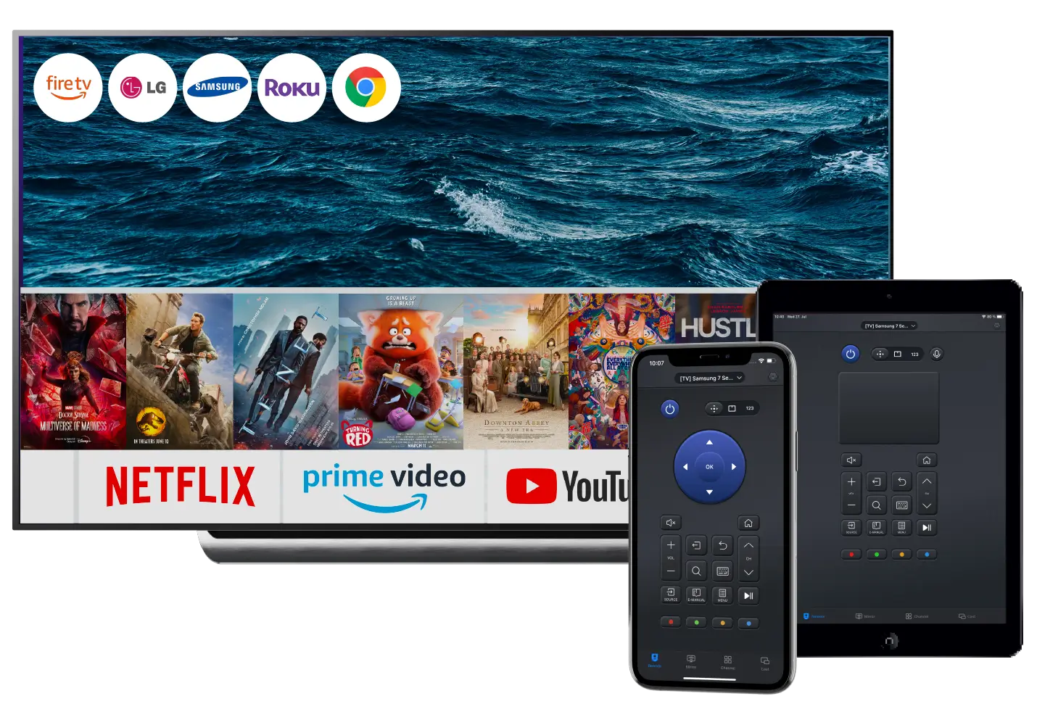




1. THẾ GIỚI KỸ THUẬT SỐ
Hầu hết TV được sử dụng hiện nay là tivi kỹ thuật số
Em hãy cho biết:
+ Thông tin đầu vào nào được TV tiếp nhận từ bộ điều khiển?
+ TV thể hiện sự thay đổi ở đầu ra như thế nào?
+ TV có thực hiện thao tác xử lý thông tin không?
BẮT ĐẦU
XEM
KẾT QUẢ
+ Thông tin đầu vào là yêu cầu của người dùng được truyền bằng tín hiệu không dây đến TV.
+ Ti vi thể hiện sự thay đổi ở đầu ra trên màn hình như thay đổi chương trình ti vi hoặc ứng dụng trên đó.
+ Ti vi có thực hiện thao tác xử lí thông tin.

Slide 5
1. THẾ GIỚI KỸ THUẬT SỐ
Khi em nhấn nút chuyển kênh ti vi trên bộ điều khiển từ xa, ti vi sẽ nhận được thông tin. Xử lí thông tin này, ti vi sẽ chuyển sang kênh mà em yêu cầu. Để làm việc đó, ti vi phải được gắn một bộ xử lí thông tin.

Slide 6
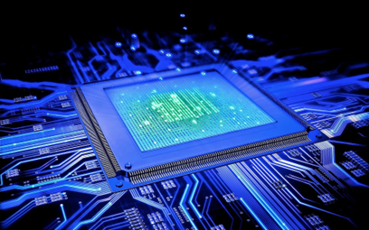
1. THẾ GIỚI KỸ THUẬT SỐ
Bộ xử lí thông tin (hay thường gọi là bộ xử lí) là thành phần quan trọng của máy tính. Bộ xử lí làm việc với dữ liệu được biểu diễn dưới dạng dãy bit. Tuy nhiên, bộ xử lí không chỉ xuất hiện trong máy tính hay điện thoại thông minh mà còn được gắn vào các thiết bị khác để hỗ trợ xử lí bất kì loại thông tin nào có thể số hoá được.

Slide 7
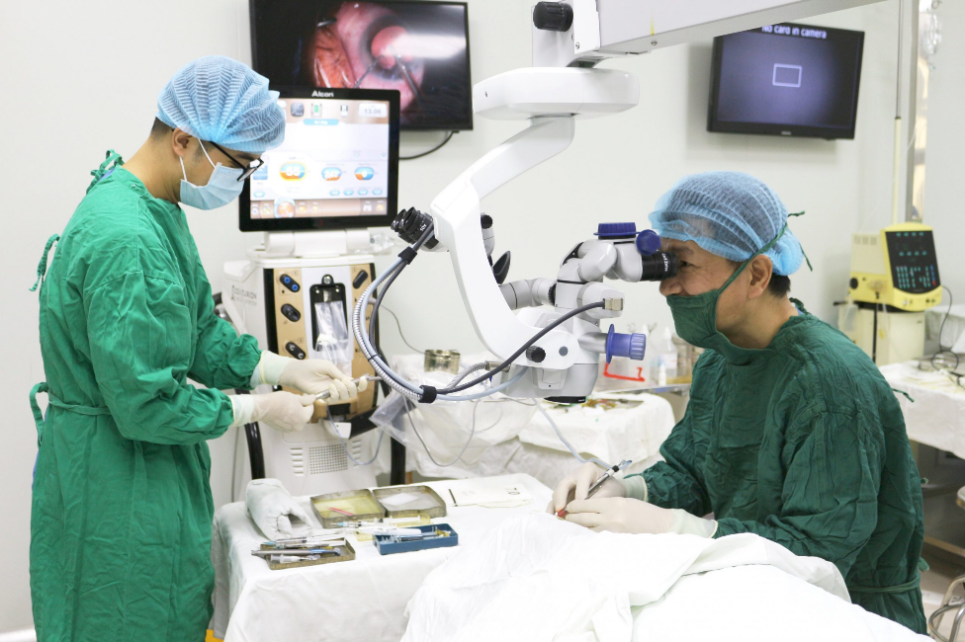
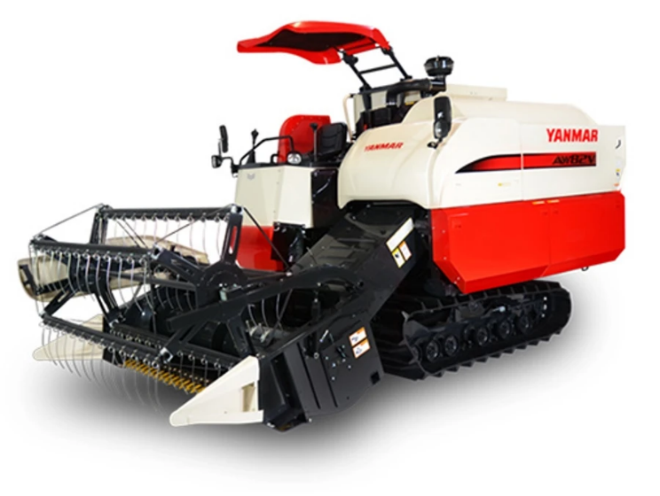
1. THẾ GIỚI KỸ THUẬT SỐ
Những thiết bị có gắn bộ xử lí hiện diện xung quanh ta và ngày càng trở nên quen thuộc. Chúng có thể là những vật dụng cá nhân, đồ dùng trong gia đình hay những thiết bị chuyên dụng trong hầu hết các lĩnh vực như công nghiệp, nông nghiệp, thương mại, giáo dục, y tế, giao thông,… Sự đa dạng của các thiết bị đó tạo nên thế giới kĩ thuật số.

Slide 8

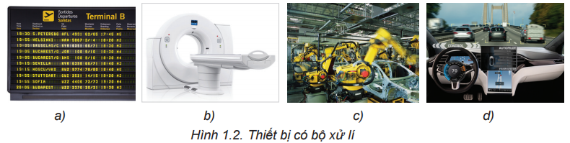
1. THẾ GIỚI KỸ THUẬT SỐ
1. Em hãy ghép mỗi cụm từ ô tô lái tự động, máy chụp cắt lớp, bảng điện tử, robot lắp ráp với một thiết bị có gắn bộ xử lí trong Hình 1.2.
2. Những thiết bị trong Hình 1.2 thường xuất hiện ở nơi nào trong thực tế?
bảng điện tử
máy chụp cắt lớp
robot lắp ráp
ô tô lái tự động

Slide 9

Thế giới kĩ thuật số
Bảng điện tử (xuất hiện ở nhà ga, sân bay, nơi công cộng…)
Robot lắp ráp (xuất hiện ở nhà máy tự động hóa)
a。
c。
Máy chụp cắt lớp (xuất hiện ở bệnh viện)
d。
Ô tô lái tự động (xuất hiện trong giao thông đường bộ)
b。

Slide 10

1. THẾ GIỚI KỸ THUẬT SỐ
Thiết bị được gắn bộ xử lí hiện diện xung quanh ta. Chúng giúp con người tự động hoá một phần hoạt động xử lí thông tin và xuất hiện trong hầu hết các lĩnh vực kinh tế, xã hội và đời sống,…

Slide 11

2. ỨNG DỤNG THỰC TẾ CỦA MÁY TÍNH TRONG KHOA HỌC KĨ THUẬT VÀ ĐỜI SỐNG
HOẠT ĐỘNG NHÓM
Em hãy nêu một số khả năng của máy tính mà nhờ đó máy tính có thể hỗ trợ con người một cách đắc lực trong cuộc sống
BẮT ĐẦU
XEM
KẾT QUẢ
1. Một số khả năng của máy tính:
- Tính toán nhanh, chính xác: thực hiện phép toán trong 1 giây.
- Lưu trữ dung lượng lớn:lưu trữ và xử lí nhiều loại dữ liệu.
- Kết nối toàn cầu với tốc độ cao: kết nối máy tính với nhau tạo thành mạng máy tính toàn cầu Internet.

Slide 12
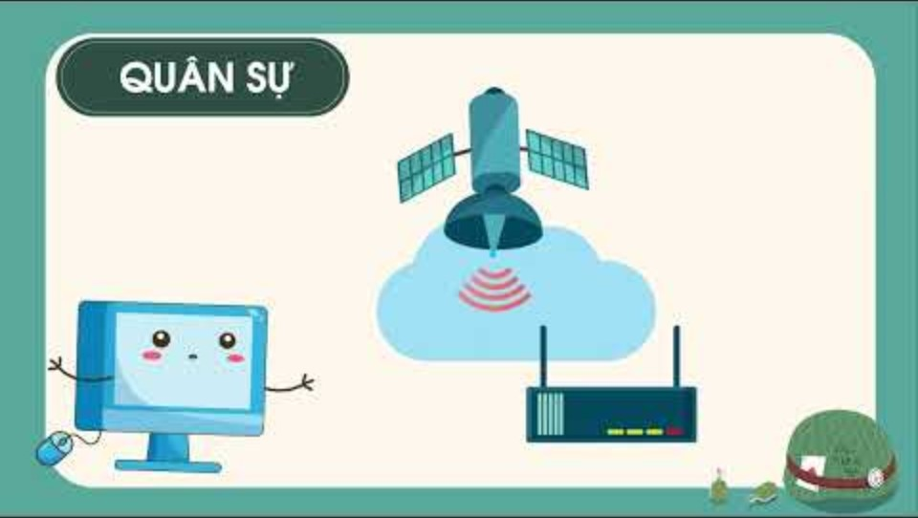

2. ỨNG DỤNG THỰC TẾ CỦA MÁY TÍNH TRONG KHOA HỌC KĨ THUẬT VÀ ĐỜI SỐNG
Em đã ứng dụng máy tính trong cuộc sống vào việc gì?

Slide 13

2. Ứng dụng thực tế của máy tính trong khoa học kĩ thuật và đời sống
Em hãy nêu một số ứng dụng thực tế của máy tính trong khoa học kĩ thuật và đời sống?
Nghiên cứu khoa học, phát triển công nghệ: mô phỏng dòng chảy của chất lỏng, siêu máy tính, kính viễn vọng…
Y tế: dùng máy tính để chẩn đoán rối loạn thể chất và tinh thần, quản lí dữ liệu.
Giao thông: điều khiển xe tự động lái, điều khiển hệ thống đèn tín hiệu…
Đời sống: gửi hàng, mua thực phẩm…
Giải trí: nghe nhạc, xem phim, trò chuyện…

Slide 14
2. ỨNG DỤNG THỰC TẾ CỦA MÁY TÍNH TRONG KHOA HỌC KĨ THUẬT VÀ ĐỜI SỐNG
Máy tính có khả năng tính toán nhanh, bền bỉ, chính xác; lưu trữ dữ liệu với dung lượng lớn; kết nối toàn cầu với tốc độ cao.
Máy tính được ứng dụng hiệu quả trong nhiều lĩnh vực của khoa học kĩ thuật và đời sống.

Slide 15


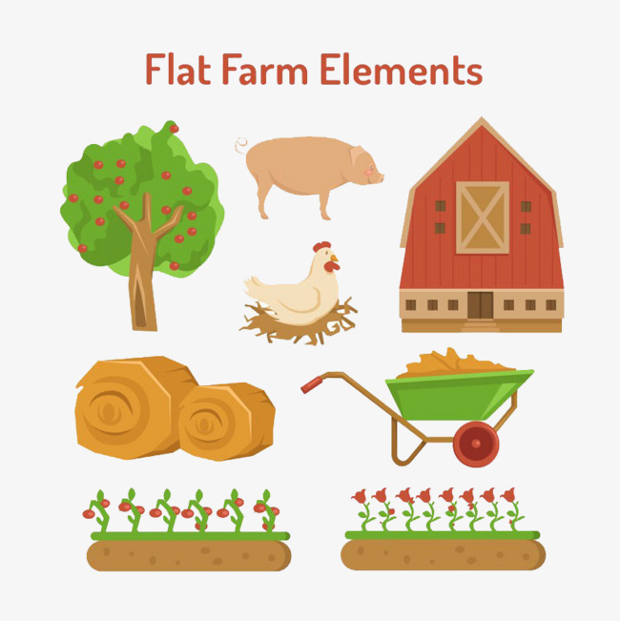


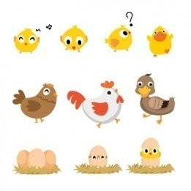
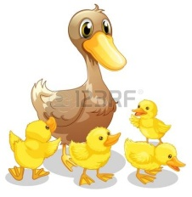
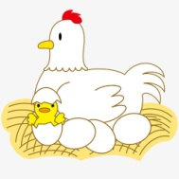

THU HOẠCH TRỨNG GÀ

Slide 16

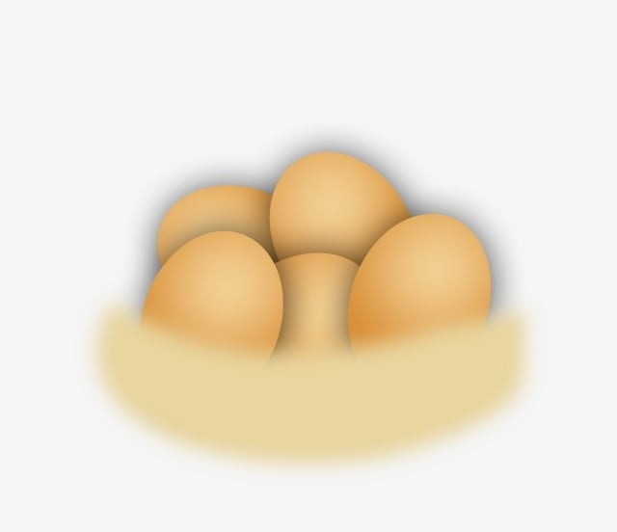
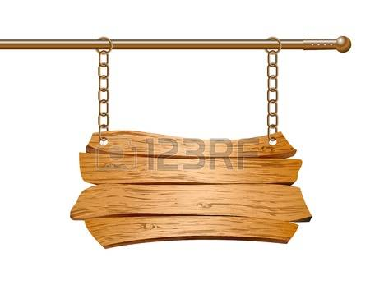
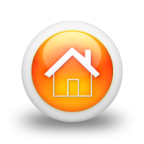
Những chú gà mái của chúng ta đã đẻ rất nhiều trứng. Bạn hãy giúp mình thu hoạch số trứng đó bằng cách trả lời các câu hỏi nhé. Khi bạn trả lời đúng là trứng đã vào giỏ của mình rồi đấy. Nào bắt đầu thôi!
Bắt đầu

Slide 17
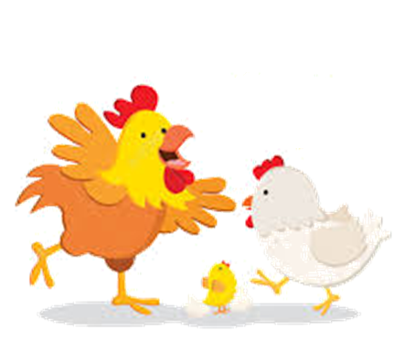



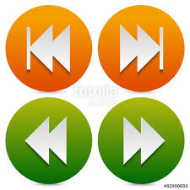

Câu 1: Những thiết bị có gắn bộ xử lí thông tin như tivi, máy giặt, lò vi sóng, tủ lạnh, máy rửa bát…thường được xử dụng ở đâu?
Yeah, Đúng rồi,
bạn giỏi quá!
A : Trong gia đình
B: Trong công xưởng
Ồ, tiếc quá, sai mất rồi!
C: Trong bệnh viện
D: Trong trường học

Slide 18
Câu 2: Trong đô thị thiết bị nào sau đây được gắn bộ xử lí thông tin để điều khiển việc lưu thông, giúp cho các phương tiện trên đường phố di chuyển một cách có trật tự?
Yeah, Đúng rồi,
bạn giỏi quá!
A: Xe ô tô tự lái
B: Đèn giao thông
Ồ, tiếc quá, sai mất rồi!
C: Camera an ninh
D: Biển báo giao thông

Slide 19
Câu 3: Loại đồng hồ nào sau đây được gắn bộ xử lí thông tin?
Yeah, Đúng rồi,
bạn giỏi quá!
A: Đồng hồ quả lắc, chạy bằng dây cót
B: Đồng hồ đeo tay không dùng pin
Ồ, tiếc quá, sai mất rồi!
C: Đồng hồ thông minh
D: Đồng hồ quartz (thạch anh)

Slide 20
Câu 4: Đâu không phải là khả năng của máy tính?
Yeah, Đúng rồi,
bạn giỏi quá!
A: Tính toán nhanh
B: Lưu trữ dung lượng lớn
Ồ, tiếc quá, sai mất rồi!
C: Kết nối toàn cầu
D: Biết suy nghĩ

Slide 21
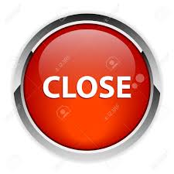
Oa! Bạn thật giỏi đó….
Cảm ơn bạn nhé! Đây là một chút quà mình dành tặng bạn nè

Slide 22
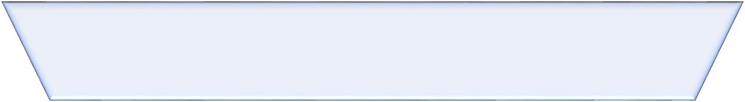



Giải Grand Slam đầu tiên trong năm là giải nào?
A
Sông Bến Hải và sông Thạch Hãn nằm ở tỉnh nào?
C
Austrlia mở rộng
Wimbledon
Quảng Bình
Quảng Ninh
Roland Garos
Mỹ mở rộng
Quảng Trị
Quảng Ngãi
C
Cùng với Hà Nội T&T (vô địch V-League 2010), CLB u nào của Việt Nam tham dự AFC Cup 2011?
Trong các cây cầu sau, cầu nào là cầu xoay?
C
VẬN DỤNG
Hoàng Anh Gia Lai
SHB Đà Nẵng
Cầu Thanh Trì
Cầu Thị Nại
Sông Lam Nghệ An
Becamex Bình Dương
Cầu Sông Hàn
Cầu Cần Thơ
Theo em, máy đo huyết áp điện tử tự động có phải là thiết bị có bộ xử lí thông tin hay không? Vì sao?
D
AFC Asian Cup 2011 được tổ chức tại quốc gia nào?
Đại Ngu là quốc hiệu của triều đại nào?
B
Iraq
Hàn Quốc
Triều Ngô
Triều Hồ
Nhật Bản
Qatar
Máy đo huyết áp điện tử tự động là thiết bị có bộ xử lí thông tin. Vì toàn bộ quá trình đo của máy đo huyết áp điện tử được thực hiện hoàn toàn tự động. Tín hiệu cảm biến áp suất sẽ được xử lý và biến đổi để đưa ra kết quả đo.
Các chúa Nguyễn
Nhà Tây Sơn
B
Đội nào lên ngôi vô địch AFC Asian Cup 2011 tổ chức tại Qatar?
A
Các vua Hùng đặt quốc hiệu nước ta là gì?
Uzbekistan
Nhật Bản
Văn Lang
Âu Lạc
Hàn Quốc
Australia
Vạn Xuân
Đại Việt
A
Ai là nhạc sĩ Việt Nam đầu tiên viết opera với tác phẩm “Cô sao” và sau đó là “Người tạc tượng”?
An Dương Vương đặt quốc hiệu nước ta là gì?
D
Đỗ Nhuận
Hoàng Vân
Đại Việt
Vạn Xuân
Trần Hoàn
Trọng Đài
Đại Cồ Việt
Âu Lạc
A
NHÓM ỨNG DỤNG CÔNG NGHỆ THÔNG TIN VÀO DẠY HỌC VÀ QUẢN LÝ CÓ MẤY ADMIN
2
3
4
1
B
12
S
D
S
s
C
13
S
s
D
s
B
14
S
D
S
s
B
15
D
s
S
s
B
16
S
s
D
s
B
19
B
17
S
D
S
D
S
s
S
s
18
20
A
A
D
s
D
s
S
s
S
s

Slide 23

LUYỆN TẬP
Hãy tưởng tượng, các hoạt động xung quanh em sẽ thay đổi như thế nào khi một ngày các bộ xử lí biến mất, các thiết bị được gắn bộ xử lý không hoạt động nữa?

Slide 24

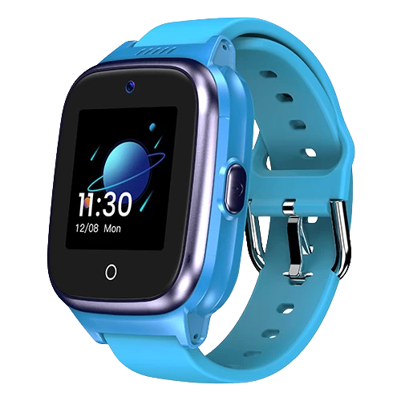
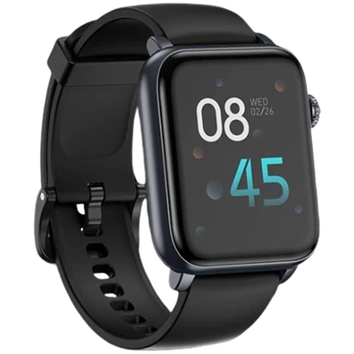
VẬN DỤNG
Em hãy tìm hiểu và trả lời các câu hỏi sau:
a) Đồng hồ thông minh có những chức năng nào khác với đồng hồ thông thường?
b) Tại sao đồng hồ thông minh cần có bộ xử lí?

